Slide 1
第二课 运算符和流程控制

Slide 2
一.表达式
C#中包含了许多操作变量的运算符，运算符就是参与运算的符号，
如数学中的加减乘除。把变量或常量（都称为操作数）与运算符
结合起来，就可以创建表达式。表达式是计算的基本语句。
表达式的求值顺序是由左至右。

Slide 3
二.运算符
运算符大致分为3类：
一元运算符，只有一个操作数
二元运算符，两个操作数
三元运算符，三个操作数

Slide 4
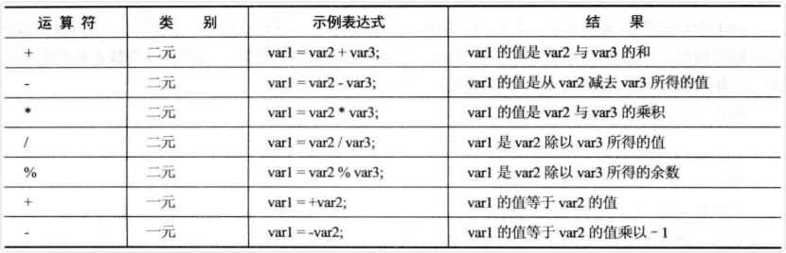
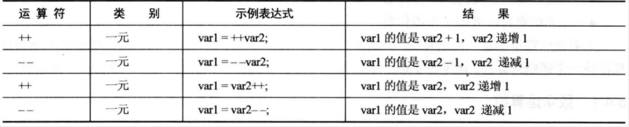
数学运算符

Slide 5
++, --运算符的特殊性
举例说明：
int a = 1;
++a;等同于 a = a + 1 或 a += 1
--a;等同于 a = a – 1 或 a -= 1
a--和a++同上。
Tips:
++a 和 a++的区别:
++a:先自加再执执行整条语句
a++;先执行整条语句再自加

Slide 6
注意事项：
在大多数编程语言中，如果两个int类型的数相除，结果还是int类型，会丢失小数部分。如果想要保留小数部分，需要手动将int类型转为float或double类型以保留小数。
不同数据类型之间的运算时，低精度的会自动转为高精度的数据类型。
加号还有另一个功能，就是作为连接运算符，将两个字符串连接起来，只有加号能作为连接运算符

Slide 7
进制
十进制：十进制的基数为10，数码由0-9组成，计数规律逢十进一
二进制：它由两个数码0，1组成，二进制数运算规律是逢二进一
十六进制：由十六个数码：数字0～9加上字母A-F组成（它们分别表示十进制10～15），十六进制数运算规律是逢十六进一；添加前缀0x以表示十六进制数

Slide 8
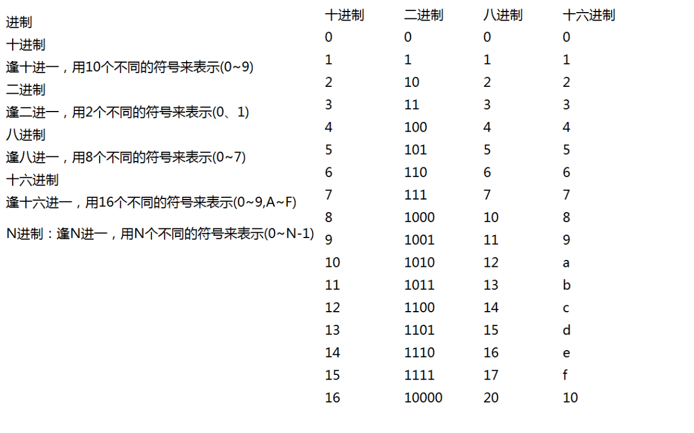

Slide 9
位运算符（二进制运算符）
符号 | 描述
&(按位与) | 同为1则为1，反之为0
|（按位或） | 有一个为1则为1，反之为0
~（按位取反） | 取反，0变1，1变0（只有一个操作的参数）
^（按位异或） | 相同为0，不同为1
<<（左移） | 所有位向左移动，右边空出来的补0，该运算相当于将操作数乘以2的N次方
>>（右移） | 所有位向右移动，左边空出来的补0，该运算相当于操作数除以2的N次方

Slide 10
例子：
假设如果int类型 A = 60，且 B = 13，现在以二进制格式表示：
A = 0011 1100 //左边还有24位全为0
B = 0000 1101
-----------------
A&B = 0000 1100 //同为1则为1，反之为0
A|B = 0011 1101 //有一个为1则为1，反之为0
A^B = 0011 0001 //相同为0，不同为1
~A = 1100 0011 //按位取反
A<<2 = 1111 0000 //左移n位就是乘以2的n次方
A>>2 = 0000 1111 //右移n位就是除以2的n次方
Ps:如果移动最后理论上得出的值，超过了该类型能表达的值，此时对高位或低位进行补0或补1，根据语言和编辑系统不同而有差别

Slide 11
赋值运算符
符号 | 描述
=（赋值运算符） | 给变量赋值
+= | A += B 等同于：A = A + B
-= | A -= B 等同于：A = A - B
*= | A *= B 等同于：A = A * B
/= | A /= B 等同于: A = A / B
%= | A%=B 等同于：A = A %B
&= | A&=B 等同于：A = A & B
<<= | A<<=B 等同于：A = A << B

Slide 12
逻辑运算符
假设有两个条件A，B
符号 | 描述
&&（逻辑与运算符） | 仅当A为真，B也为真时，整个表达式为真
||（逻辑或运算符） | 当A和B其中一个为真时，整个表达式为真
！（逻辑非运算符） | 例：！A，仅当A为假时，！A为真

Slide 13
关系运算符
假设有A，B两个变量
符号 | 描述
== | 当A和B相等时为真
！= | 当A和B不等时为真
> | 当A大于B时为真
< | 当A小于B时为真
>= | 当A大于或等于B时为真
<= | 当A小于或等于B时为真

Slide 14
三元运算符 ？：
条件表达式：
变量A = 条件 ? 条件成立的结果 : 条件不成立的结果

Slide 15
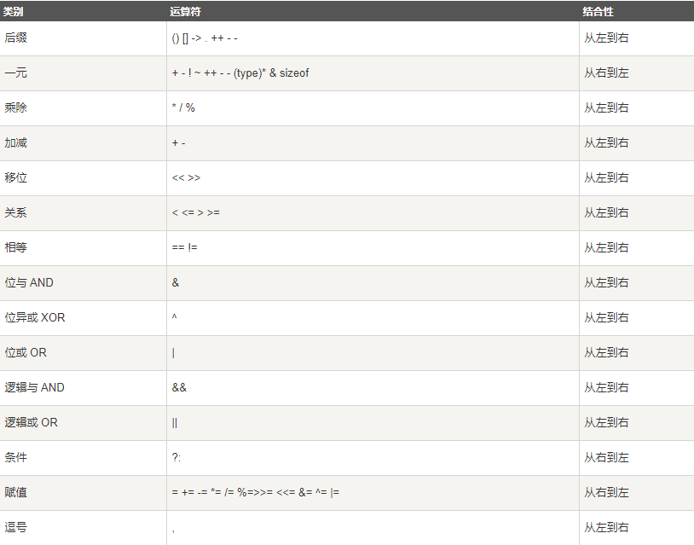
运算符优先级
PS: 和数学一样，可以用（）改变表达式内的优先级

Slide 16
三.流程控制if elseif else
if
if(条件) //此处的条件，必须是一个bool值
{
//条件为真时进入
}
语法：
条件需要写在()中，
代码块用{}包含，而不需要用；表示结束

Slide 17
if else
if(条件)
{
//条件为真时进入
}
else
{
//条件为假时进入
}

Slide 18
if elseif else
if(条件1)
{
//条件1为真时进入
}
else if(条件2)
{
//条件1为假，但条件2为真
}
else
{
//条件1，条件2都为假
}
PS：代码是从上向下判断的

Slide 19
注意点：
理论上来讲可以有无数个else if { } 但是只能有一个else { }
一个if ..else if..else..是一组判断逻辑，从上至下，有任意一个条件成立，则之后的都不会进行判断，所以先后顺序很重要
if ..else if..else..可以进行嵌套，理论上来讲也可以无限嵌套.
在书写代码时，条件最好是同一类型的，而不要是不大相干的判断

Slide 20
Switch
switch(变量)
{ case 变量1 : //执行代码1 break;
case 变量2 : //执行代码2 break;
/* 可以有任意数量的 case 语句 */
default : /* 可选的 */ //执行默认代码 break;
}

Slide 21
Case: C#中的关键字，一般与Switch配合使用，表示当case后面的变量与传入的变量相匹配时，跳入冒号后面的执行代码。每一个case后面的代码块必须有一个break,用以跳出该switch.
Break: C#中的关键字， 跳出当前代码块，此处的作用是，当匹配成功后，运行完代码就不再进行匹配，跳出该代码块。
Default: C#中的关键字， 和Switch配套使用，非必须使用。表示当所有匹配都失败时，执行默认代码

Slide 22
循环
C#中的循环有四种语法，分别是：
do…while循环，
while循环，
for循环，
foreach循环（foreach循环在后面讲解）

Slide 23
do..while循环
do
{ //具体执行语句
}while(条件表达式); // 注意这里要加上一个分号
do…while循环的含义是：先执行do后大括号中的语句，执行结束后，根据while中的条件表达式结果进行判断，如果条件为true，返回继续执行do中的语句；如果条件为false，接着执行下面的其它代码

Slide 24
While循环
while(条件表达式) // 这里不需要分号
{ //具体执行语句
}
与do..while的区别是：
while循环是先判断条件，再执行具体语句；
而do循环是先执行一次do中的语句，再判断条件。
还有一个小区别是do循环最后的while语句后需要有分号结尾，而while循环不需要分号。

Slide 25
for循环
for(初始化语句; 条件表达式; 更新语句)
{ //执行语句
}
Tips:
for非常适合循环一定次数的情况，代码会更简单，更清晰。而且可以进行随机访问。

Slide 26
循环的中断
通常情况下我们需要条件表达式为false时才会退出循环，但是很多时候，一个循环需要更精细的控制，比如遇到特殊情况时如何应急退出。
C#提供了4种命令，可以精细化控制循环，适用于所有循环语法：
break; 立即终止最近的循环
continue; 结束当前这一次循环，继续执行下一次循环
return 跳出循环以及包含该循环的方法（会在后面讲解方法时详解）
goto:跳转到指定代码行，不建议使用

Slide 27
练习1
利用循环打印如下图形：
A.
★
★★
★★★
★★★★
★★★★★

Slide 28
作业
得到一个数字的阶乘的值：比如输入5 ，那么5的阶乘就是 1 * 2 * 3 * 4 * 5
输入3个数得到最大值
输出10以内的 偶数和, 奇数和

